Slide 1
5.1 欧姆定律

Slide 2
电压是形成电流的原因，在电压的作用下电荷发生定向移动形成电流。电阻是用来定量描述导体对电流阻碍作用大小的物理量。通过导体的电流大小与电压、电阻有关，它们是怎样影响电流的大小呢？

Slide 3
一、实验：探究电流跟电压、电阻的关系
1.提出问题：电流与电压、电阻有何关系？
2.猜想与假设：
（1）电流与电压成正比；
（2）电流与电阻成反比。
3.设计实验：
（1）科学方法：控制变量法

Slide 4
①电阻不变时，改变电压，探究电流与电压的关系；
②电压不变时，改变电阻，探究电流与电阻的关系。
讨论：如何改变定值电阻两端的电压成整数倍的变化？需要测量的物理量有哪些？
利用滑动变阻器改变定值电阻两端的电压成整数倍变化。
（2）选择实验器材：电流表、电压表、电源、滑动变阻器、定值电阻（5Ω、 10Ω、 20Ω）、开关、导线

Slide 5
（3）设计实验电路
（4）统计实验数据的方法：列表法
探究电流与电压的关系（R＝5Ω）
实验次数 | 电压/V | 电流/A
1 | 1.0
2 | 2.0
3 | 3.0
探究电流与电阻的关系（U＝2V）
实验次数 | 电阻/Ω | 电流/A
1 | 5
2 | 10
3 | 15

Slide 6
（5）设计实验步骤：
①电阻一定时，探究电流与电压的关系：
A.按照电路图连接，并将5Ω的定值电阻接入电路。
B.闭合开关，调节滑片使电压表的示数分别为
1V、2V、3V，并读出电流表的示数，记录数据；
②电压一定时，探究电流与电阻的关系：
A.将5Ω的定值电阻更换为10Ω接入电路，调节滑片使电压表的示数为2V，读出电流表的示数，记录数据。
B.再将10Ω的定值电阻更换为20Ω接入电路，调节滑片使电压表的示数为______V，读出电流表的示数，记录数据；

Slide 7
4.进行实验
电路连接注意事项：
（1）连接电路时开关应处于断开状态；
（2）注意电流表、电压表量程的选择，滑动变阻器规格的选择；
（3）闭合开关前应检查电流表和电压表的连接是否正确，电路是否存在短路和开路现象，并将滑动变阻器的滑片置于电阻最大处，起到保护电路的作用。

Slide 8
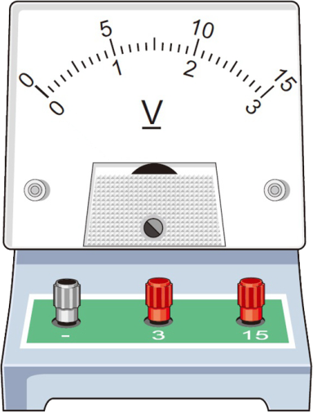
（一）电阻一定时，探究电流与电压的关系
R＝5Ω
U＝1.0V I＝0.20A

Slide 9
（一）电阻一定时，探究电流与电压的关系
R＝5Ω
U＝2.0V I＝0.40A

Slide 10
（一）电阻一定时，探究电流与电压的关系
R＝5Ω
U＝3.0V I＝0.60A

Slide 11
（一）电阻一定时，探究电流与电压的关系
探究电流与电压的关系（R＝5Ω）
实验次数 | 电压/V | 电流/A
1 | 1.0
2 | 2.0
3 | 3.0
0.20
0.40
0.60
结论：电阻一定时，通过导体的电流与导体两端的电压成正比。
滑动变阻器的作用：①保护电路；
②成整数倍改变定值电阻两端的电压。

Slide 12
（二）电压一定时，探究电流与电阻的关系
R＝5Ω
R＝5Ω I＝0.40A

Slide 13
（二）电压一定时，探究电流与电阻的关系
R＝5Ω
R＝10Ω
将5Ω定值电阻换为10Ω，电压表示数有何变化，下一步应怎样操作？

Slide 14
（二）电压一定时，探究电流与电阻的关系
R＝10Ω
调节滑动变阻器，使电压表的示数仍为2.0V，读出电流表的示数。
R＝10Ω I＝0.20A

Slide 15
（二）电压一定时，探究电流与电阻的关系
R＝20Ω
调节滑动变阻器，使电压表的示数仍为2.0V，读出电流表的示数。
R＝20Ω I＝0.10A

Slide 16
（二）电压一定时，探究电流与电阻的关系
探究电流与电阻的关系（U＝2V）
实验次数 | 电阻/Ω | 电流/A
1 | 5
2 | 10
3 | 20
0.40
0.20
0.10
结论：电压一定时，通过导体的电流与导体的电阻成反比。
滑动变阻器的作用：①保护电路；②通过调节滑动变阻器，维持定值电阻两端的电压不变。

Slide 17
5.分析论证
列表法
图像法
探究电流与电压的关系（R＝5Ω）
实验次数 | 电压/V | 电流/A
1 | 1.0 | 0.20
2 | 2.0 | 0.40
3 | 3.0 | 0.60
探究电流与电阻的关系（U＝2V）
实验次数 | 电阻/Ω | 电流/A
1 | 5 | 0.40
2 | 10 | 0.20
3 | 20 | 0.10
电阻一定时，通过导体的电流与导体两端的电压成正比。
电压一定时，通过导体的电流与导体的电阻成反比。

Slide 18
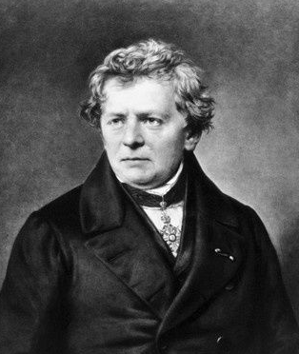
二、欧姆定律
1.欧姆定律：导体中的电流，跟导体两端的电压成正比，跟导体的电阻成反比。
2 .公式
3.单位：
4.适用范围：纯电阻电路（即用电器工作时，消耗的电能完全转化为内能）；
5.使用条件：I、U、R应针对同一导体或同一段电路的同一时刻进行计算。
电流：A
电压：V
电阻：Ω
乔治·西蒙·欧姆（Georg Simon Ohm，1787年5月16日——1854年7月6日），德国物理学家。

Slide 19
6.计算电压：
注意：不能说“导体电阻一定时，导体两端的电压与电流成正比。”电压和电阻决定电流大小，电压是原因，电流是结果。
7.计算电阻：
注意：不能说“电阻与电压成正比，与电流成反比。”电阻是导体自身的一种性质，只与材料、长度、横截面积、温度有关，与导体两端的电压及通过的电流无关。

Slide 20
如图所示的串联电路中，由欧姆定律可知:
因为R₁与R₂串联，所以I₁＝I₂
所以： 即：
8.串联电路中的分压定律：串联电路中，电压之比等于电阻之比，即：

Slide 21
如图所示的并联电路中，由欧姆定律可知:
因为R₁与R₂并联，所以U₁＝U₂
所以： 即：
9.并联电路中的分流定律：并联电路中，电流之比等于电阻之比的倒数，即：

Slide 22
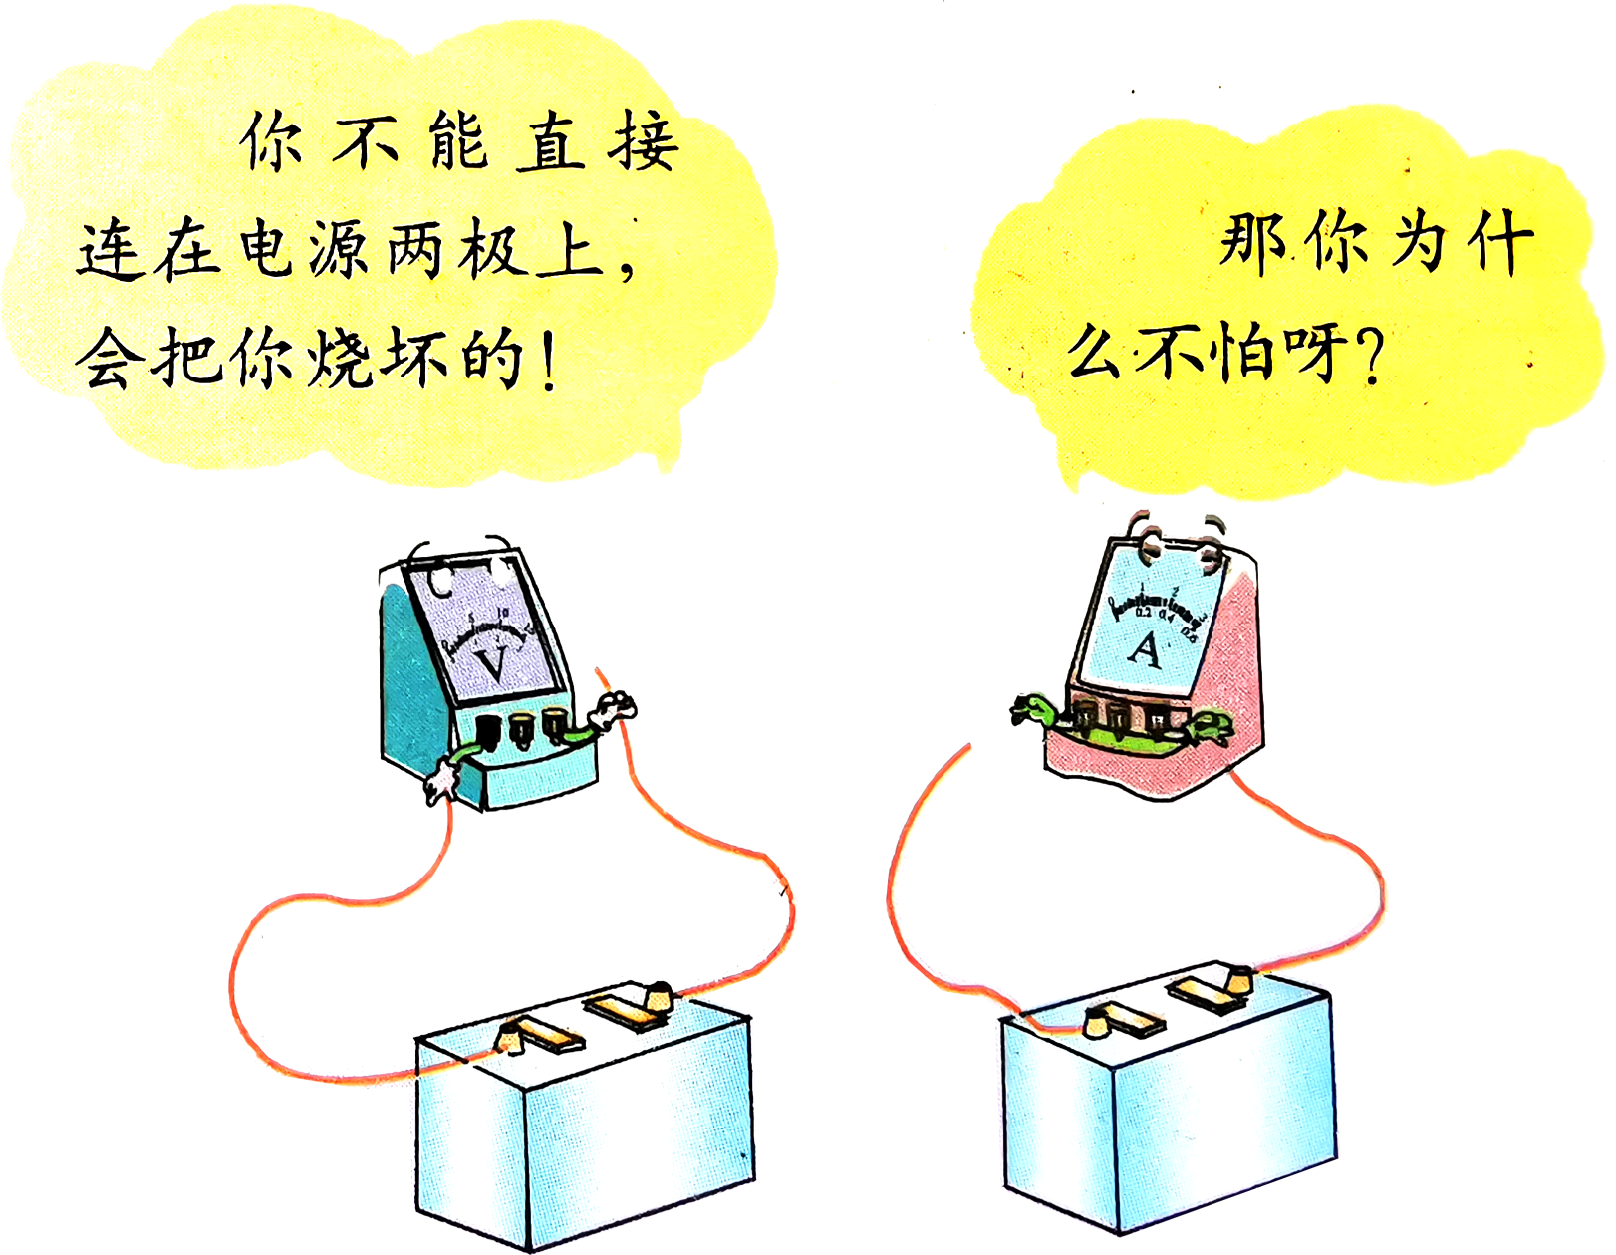
讨论交流：电流表与电压表的连接方式
电压表的内阻很大，当直接接在电源两端时，通过电压表的电流很小，可以忽略不计。
电流表的内阻很小，当直接接在电源两端时，造成通过电流表的电流过大，烧坏电流表；

Slide 23
讨论：在电阻一定，探究电流与电压的关系时，若使定值电阻两端的电压从1V增大到2V，应如何调节滑动变阻器的滑片？为何这样调节能达到目的？
三、欧姆定律的应用：
1.用欧姆定律或分压定律分析电路的动态变化
R＝5Ω

Slide 24
探究电流与电阻关系时，将5Ω定值电阻换为10Ω，电压表示数有何变化，为何会出现这样的变化，为完成实验下一步应怎样操作？如何调节？
R＝5Ω
R＝10Ω

Slide 25
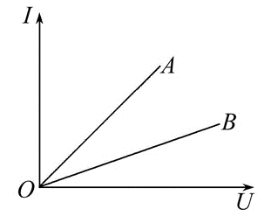
1.如图所示为A、B两个导体的I-U图线,由图线可知( )
A.R_{A}>R_{B}
B.R_{A}<R_{B}
C.R_{A}=R_{B}
D.无法确定

Slide 26
2．如图所示的电路中，电源电压保持不变，闭合开关，在保证电路元件安全的前提下，向左移动滑动变阻器的滑片。在移动滑片的过程中，下列说法正确的是
A．电流表的示数变大，电压表的示数变大
B．电流表的示数变小，电压表的示数变大
C．电流表的示数变小，电压表的示数变小
D．电流表的示数变大，电压表的示数变小

Slide 27
3．小海设计了一种测定油箱内油量的模拟装置，如图所示，其中电源两端电压保持不变，R₀是定值电阻，R是滑动变阻器的电阻片，滑动变阻器的滑片P跟滑杆的一端连接，滑杆可以绕固定轴O转动，另一端固定着一个浮子．油箱中的油量减少时，浮子随油面下降，带动滑杆使变阻器的滑片P向上移动，从而引起电流表的示数发生变化．下列说法中正确的是
A．电流表示数变小时，表明油箱中的油量减少
B．电流表示数变小时，电阻R₀两端电压变大
C．当油箱中的油量减少时，电流表示数变大
D．当油箱中的油量减少时，变阻器R连入电路的电阻变小

Slide 28
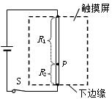
4．电阻触摸屏在笔记本电脑及手机等设备上已普遍使用，当手指在触摸屏表面施以一定的压力时，触摸屏通过分别识别触摸点的水平与竖直位置，从而确定触摸的位置。以竖直方向为例，触摸屏相当于一根电阻丝，触摸时，触摸点P将电阻丝分为上下两部分，设上部分电阻为R₁，下部分电阻为R₂，结构可等效为如图所示电路，电源电压不变。当触摸点在竖直方向移动时，若测得R₂两端电压增大，则可知R₂阻值以及触摸点P到屏下端的距离将分别
A．增大 减小 B．增大 增大
C．减小 增大 D．不变 减小

Slide 29
5．将光敏电阻R、定值电阻R₀、电流表、电压表、开关和稳压电源连接成如图所示电路，光敏电阻的阻值随着光照强度的增大而减小．闭合开关，逐渐增大光照强度，则电表示数变化情况是
A．A表和V表示数均变小
B．A表示数变大，V表示数变小
C．A表示数变小，V表示数变大
D．A表和V表示数均变大

Slide 30
6．某同学在利用一个6V恒压电源、电流表、电压表、开关、滑动变阻器、阻值为5Ω、10Ω和20Ω的定值电阻及若干导线“探究电流与电阻的关系”实验中，得到如表所示的数据，则他选用的变阻器的规格可能是（ ）
A ．5Ω 1.0A
B ．10Ω 0.5A
C ．10Ω 1.0A
D ．20Ω 0.5A
实验序号 | 1 | 2 | 3
电阻（Ω） | 5 | 10 | 20
电流（A） | 0.80 | 0.40 | 0.20

Slide 31
三、欧姆定律的应用：
2.用欧姆定律计算电流、电压、电阻
例1：手电筒的小灯泡上标有“2.5V 0.3A”，
表示加2.5V电压时，通过小灯泡的电流为
0.3A，灯泡正常发光。灯泡正常发光时的
电阻是多少？
电学计算题解题步骤：
（1）根据题意画出电路图；
（2）在图上标出已知量的符号、数值和未知量的符号；
（3）用公式进行计算，格式要完整、规范，并写出必要的说明文字。
解：由 得
答：灯泡的电阻是8.3Ω

Slide 32
例2：加在某一电阻器两端的电压为5V时，通过它的电流是0.5A，则该电阻器的电阻应是多大？如果两端的电压增加到20V，此时这个电阻器的电阻值是多大？通过它的电流是多大？
解：当R两端电压为5V时，由 得
R的阻值为：
当R两端电压为20V时，
通过灯泡的电流为：
R
I₁=0.5 A
U
I
5 V
0.5 A
R= = = 10 Ω
U₁=5 V
R=？
I₂=？
U₂=20 V
U₂
R
20 V
10 Ω
I₂= = = 2 A
注意：1.多状态电路问题，解题时先说明计算时电路的状态；
2.有多个状态或多个用电器的电路，应注意加下标进行区分相同的物理量，若有相同的量，用一个符号表示。

Slide 33
例3：如图所示电路，R₁＝10Ω，S闭合，
电流表的示数为0.2A，电压表的示数为4V。
求：（1）电源电压；（2）R₂的阻值。
解:（1）由题知：串联电路中电流I=0.2A，R₂两端的电压U₂＝4V；
由欧姆定律知：R₁两端的电压U₁=I·R₁=0.2A×10Ω＝2V；
由串联电路中的电压关系可知：U_{源}＝U₁+U₂＝2V+4V＝6V
（2）由欧姆定律知：

Slide 34
例4：如图电路中电阻R₀与滑动变阻器R串联，当R₀两端的电压增大5V时，通过的电流增大了0.5A，则电阻R₀的阻值是多少？
解：当滑片在A点时，电压表、电流表示数分别是U_{A}、I_{A}，当滑片在B点时，电压表、电流表示数分别是U_{B}、I_{B}，由欧姆定律得：
U_{A}＝I_{A}R₀, U_{B}＝I_{B}R₀
U_{A} －U_{B} ＝（I_{A} － I_{B} ）R₀
3.当一个定值电阻R与一个滑动变阻器串联时，定值电阻的阻值：

Slide 35
1．如图所示，在探究串联电路的电压关系实验时，小明先用电压表测量了电阻R₁两端的电压为1V，然后保持电压表接A点不动，将接B点的那一段导线改接到电路中的C点，电压表示数为3V．已知R₁＝5Ω，则电阻R₂两端的电压为______V，通过R₂的电流为______A．如果他保持电压表接B点不动，将电压表接A点的那段导线改接到电路中的C点，这种接法是错误的，理由是______．

Slide 36
2．如图甲所示的电路，当闭合开关后两只电压表的指针偏转均如图乙所示，则R₁两端的电压是______V，R₁与R₂的电阻之比为______。

Slide 37
3．在如图所示的电路中，闭合开关S，电流表A₁、A₂的示数之比为I₁: I₂＝2:1，则电阻之比为R₁:R₂＝______；电流表A₁、A₃的示数之比为I₁: I₃＝______．

Slide 38
4．如图是电阻A、B的I—U图像．由图可知：B电阻的阻值是______Ω；将电阻A、B串联后接入电路，当通过A的电流为0.3A时，A和B两端的总电压是______V；将电阻A、B并联后接入某电路，当通过B的电流为0.2A时，A两端的电压是______V．

Slide 39
5．如图所示，电源电压恒为6V，R₁是定值电阻，A、B是滑动变阻器R₂的两端．闭合开关，当滑片P在A端时，A的示数为0.6A；当滑片P移到B端时，A的示数为0.2A．则R₁和滑动变阻器R₂的最大阻值分别是（ ）
A．10Ω，15Ω
B．10Ω，20Ω
C．10Ω，30Ω
D．30Ω，10Ω

Slide 40
6．如图所示，电源两端电压U保持不变，电阻R₁的阻值为6Ω，电阻R₂的阻值为18Ω。当开关S闭合时，电压表示数为3V。求：
（1）电流表的示数I；
（2）电源两端的电压U。

Slide 41
7．如图所示，电源电压恒定，R₁＝30Ω，闭合开关S，断开开关S₁，电流表示数是0.3A．当闭合S、S₁时，发现电流表示数变化了0.2A，求：
（1）电源电压；
（2）R₂的阻值是多少？

Slide 42
8．如图所示的电路，电源电压保持不变，定值电阻R₁的阻值为20Ω．闭合开关，调节滑动变阻器R₂的电阻，当滑片P从一端移动到另一端时，电流表的示数变化范围为0.1A～0.5A．求：
（1）电源电压；
（2）滑动变阻器R₂的最大阻值；

